Slide 1


İKİ EKSENLi HAREKET İLE GÜNEŞ TAKİBİ YAPAN SOLAR PANEL
(Grup:II-11)
Zonguldak Bülent Ecevit Üniversitesi || Elektrik Elektronik Mühendisliği Bölümü
Sunucu: Hüseyin SERTKAYA
EEM-419 Mikroişlemciler Final Sunumu || Grup: II-11
1/10

Slide 2
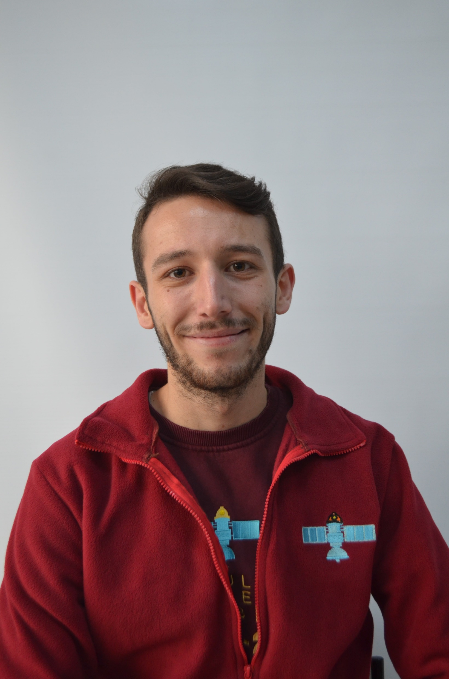

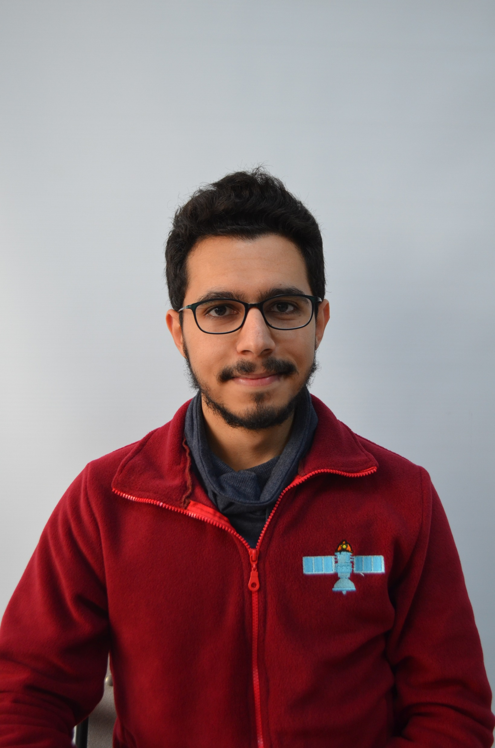
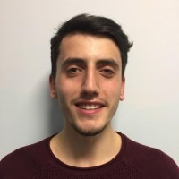
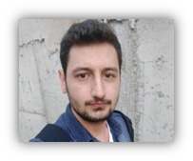
TAKIM ŞEMASI
Hüseyin SERTKAYA
170106203065
Doç.Dr. Rıfat HACIOĞLU
Takım Lideri
Ders Sorumlusu
Sponsorluk Birmi
Elektronik Birimi
Yazılım Birimi
Mekanik Birimi
Hüseyin SERTKAYA
170106203065
Osman TURGUT
150160203056
Ali CAN
150160203056
Sercan AKIN
150160203056
Sunucu: Hüseyin SERTKAYA
EEM-419 Mikroişlemciler Final Sunumu || Grup: II-11
2/10

Slide 3

İÇERİK
Amaç ve Hedefler
Sistem Blok Şeması
Algoritma/Akış Diyagramı
Sonuçlar ve Yorumlar
Deneme Sürüşü
Sunucu: Hüseyin SERTKAYA
EEM-419 Mikroişlemciler Final Sunumu || Grup: II-11
3/10

Slide 4
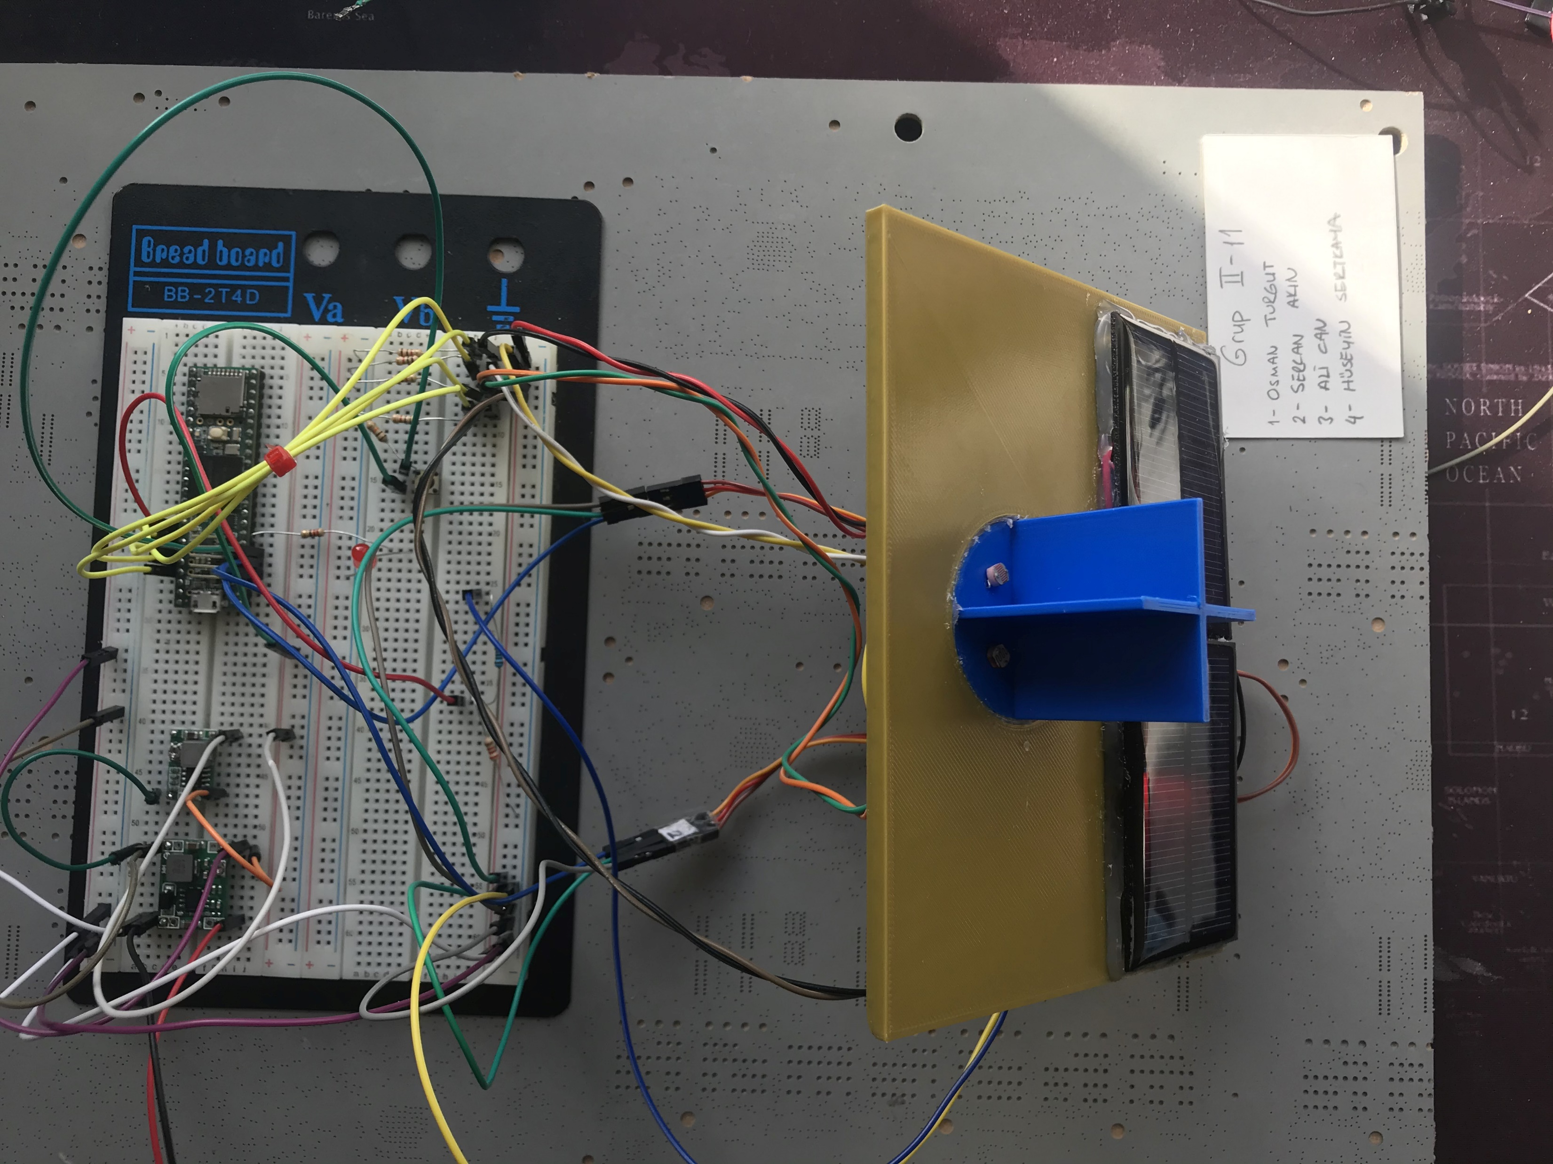
Amaç ve Hedefler
Bu proje ile hem kendi ekseni hem de horizontal açı hareketi ile günün her saati güneş takibi ile paneli güneşe dik konumlandırılacak panelin maksimum verimi sağlanır.
Bu projede üretilen enerjiyi pillerde depolamayı ve akım gerilim sensörü ile üretilen enerjiyi gerçek zamanlı ölçmeyi hedeflemekteyiz.
Ayrıca akım-gerilim sensöründen gelen bilginin bir SD karta yazılması ile gün saat verim gibi bilgilere ulaşılması sağlanacaktır.
Projemiz enerji tasarrufu için gün içinde çalışacak olup güneşin batmasıyla referans kabul edilen konuma gelecek ve bir sonraki çalışma saatlerinin başlamasını bekleyecektir.
Sunucu: Sercan AKIN
EEM-419 Mikroişlemciler Final Sunumu || Grup: II-11
4/10

Slide 5
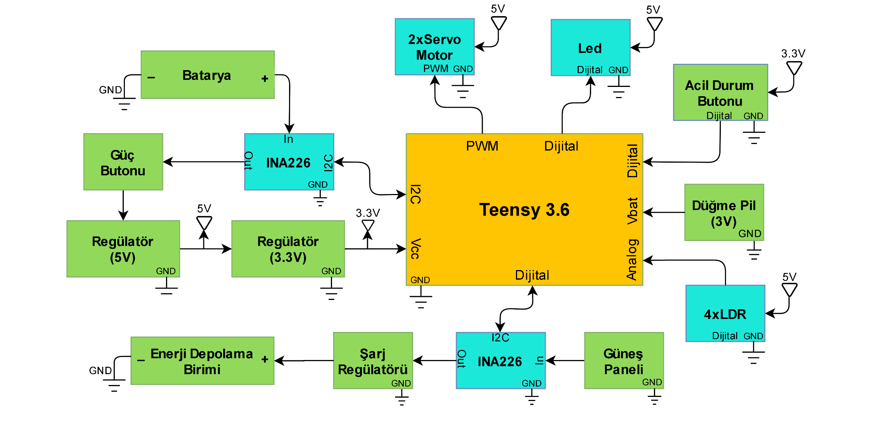
Sistem Blok Şeması
Sistemimizin güç analizini yapabilmek için iki tane INA226 akım ve gerilim sensörü kullanılması düşünüldü.
Dört adet LDR’den gelen verilere göre iki motorumuz güneş panelinin uygun yönde dönmesini sağlanacaktır.
Acil durum butonuna aktarılan fonksiyon sayesinde motorlar başlangıç noktasına gelerek durması sağlandı.
Şarj regülatörü enerjinin depolanması için uygun gerilim dönüşümü sağlamıştır.
I2C
Sunucu: Osman TURGUT
EEM-419 Mikroişlemciler Final Sunumu || Grup: II-11
5/10

Slide 6
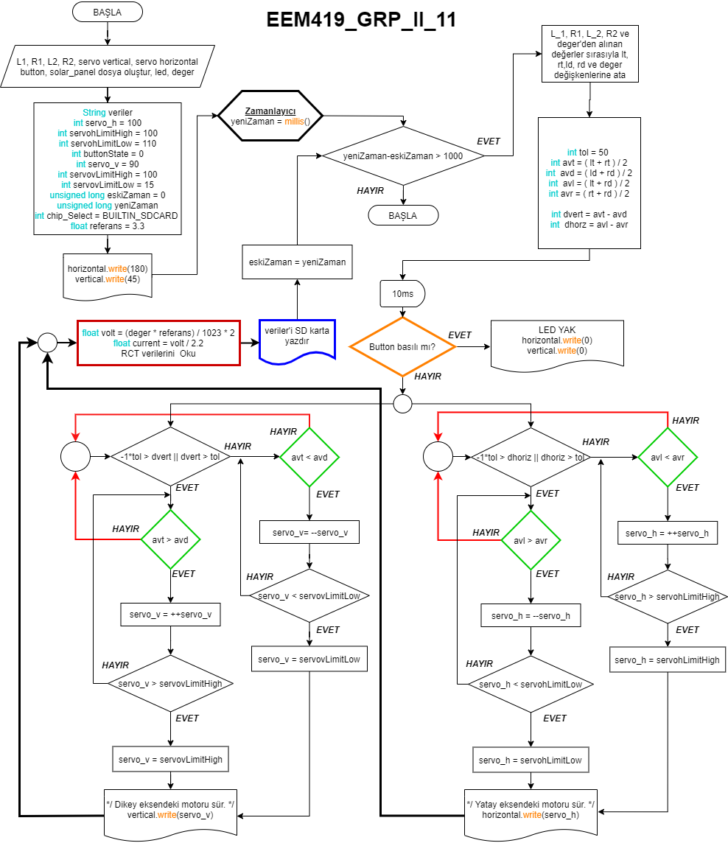
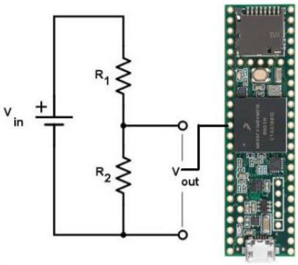
Algoritma/Akış Diyagramı
Sistemde Kullanılan Kesmeler;
Buton Kesmesi
Gecikme(delay) Kesmesi
Akım- Gerilim Hesabı
volt = (deger * referans) / 1023 * 2
Current(mA) = volt / 2.2
R1=R2=2kΩ
Sunucu: Ali CAN
EEM-419 Mikroişlemciler Final Sunumu || Grup: II-11
6/10

Slide 7
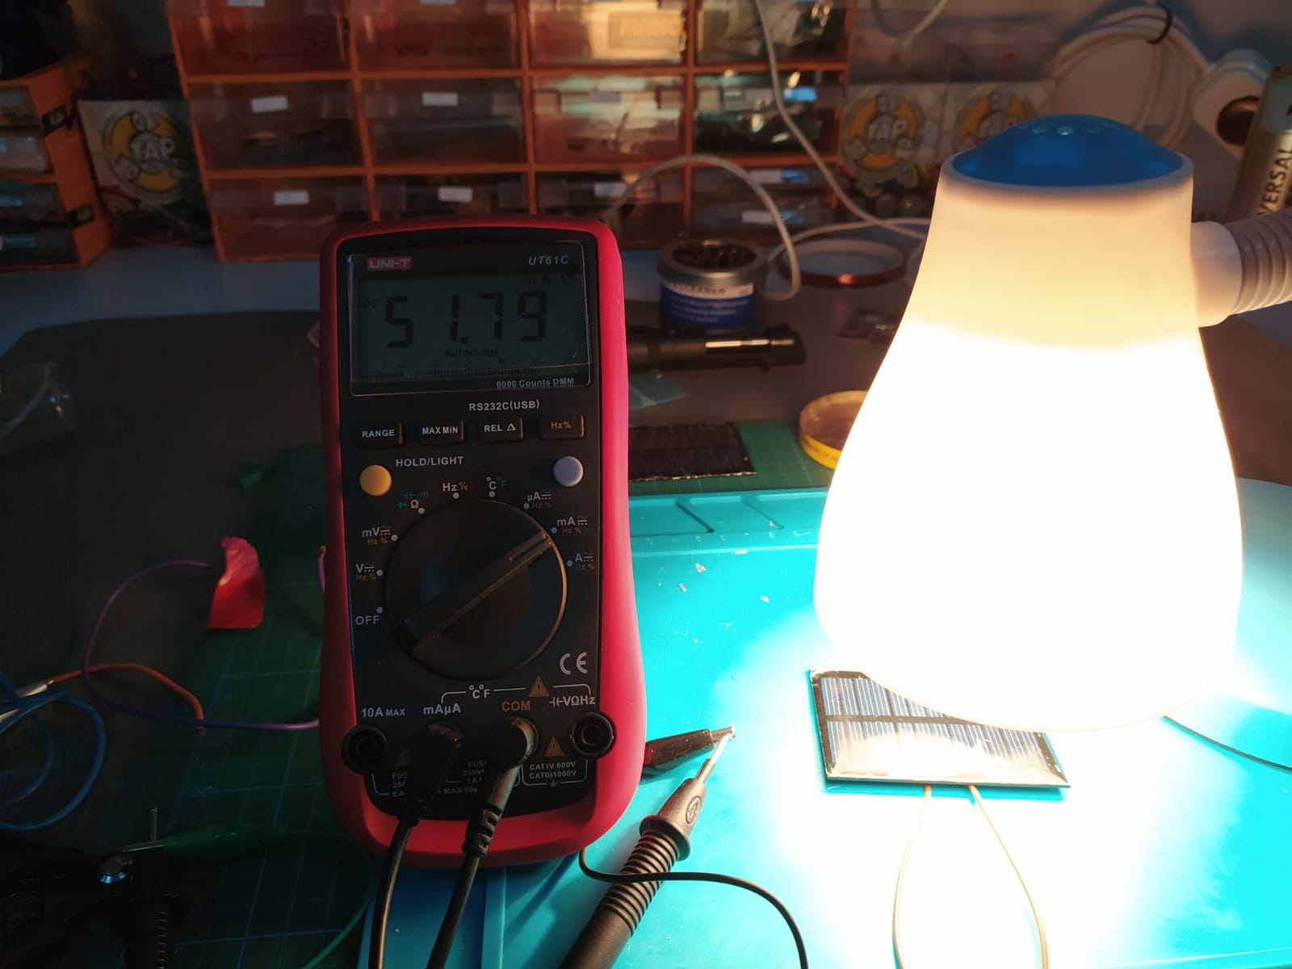
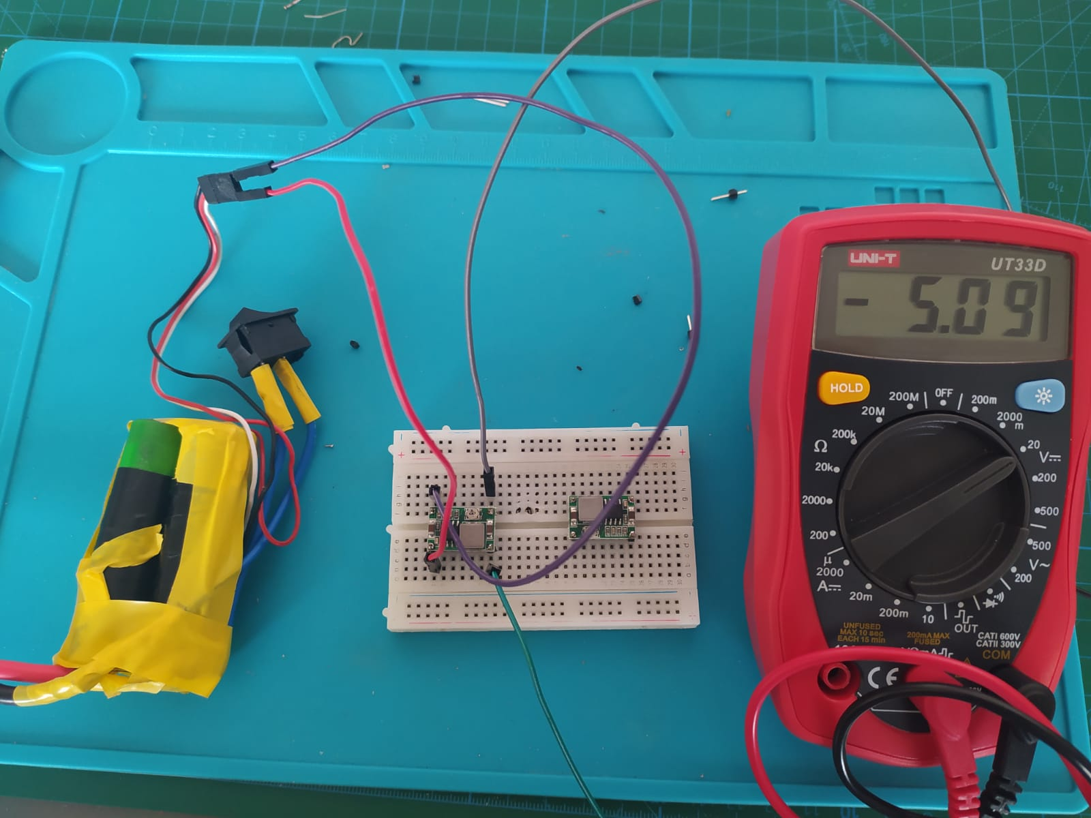
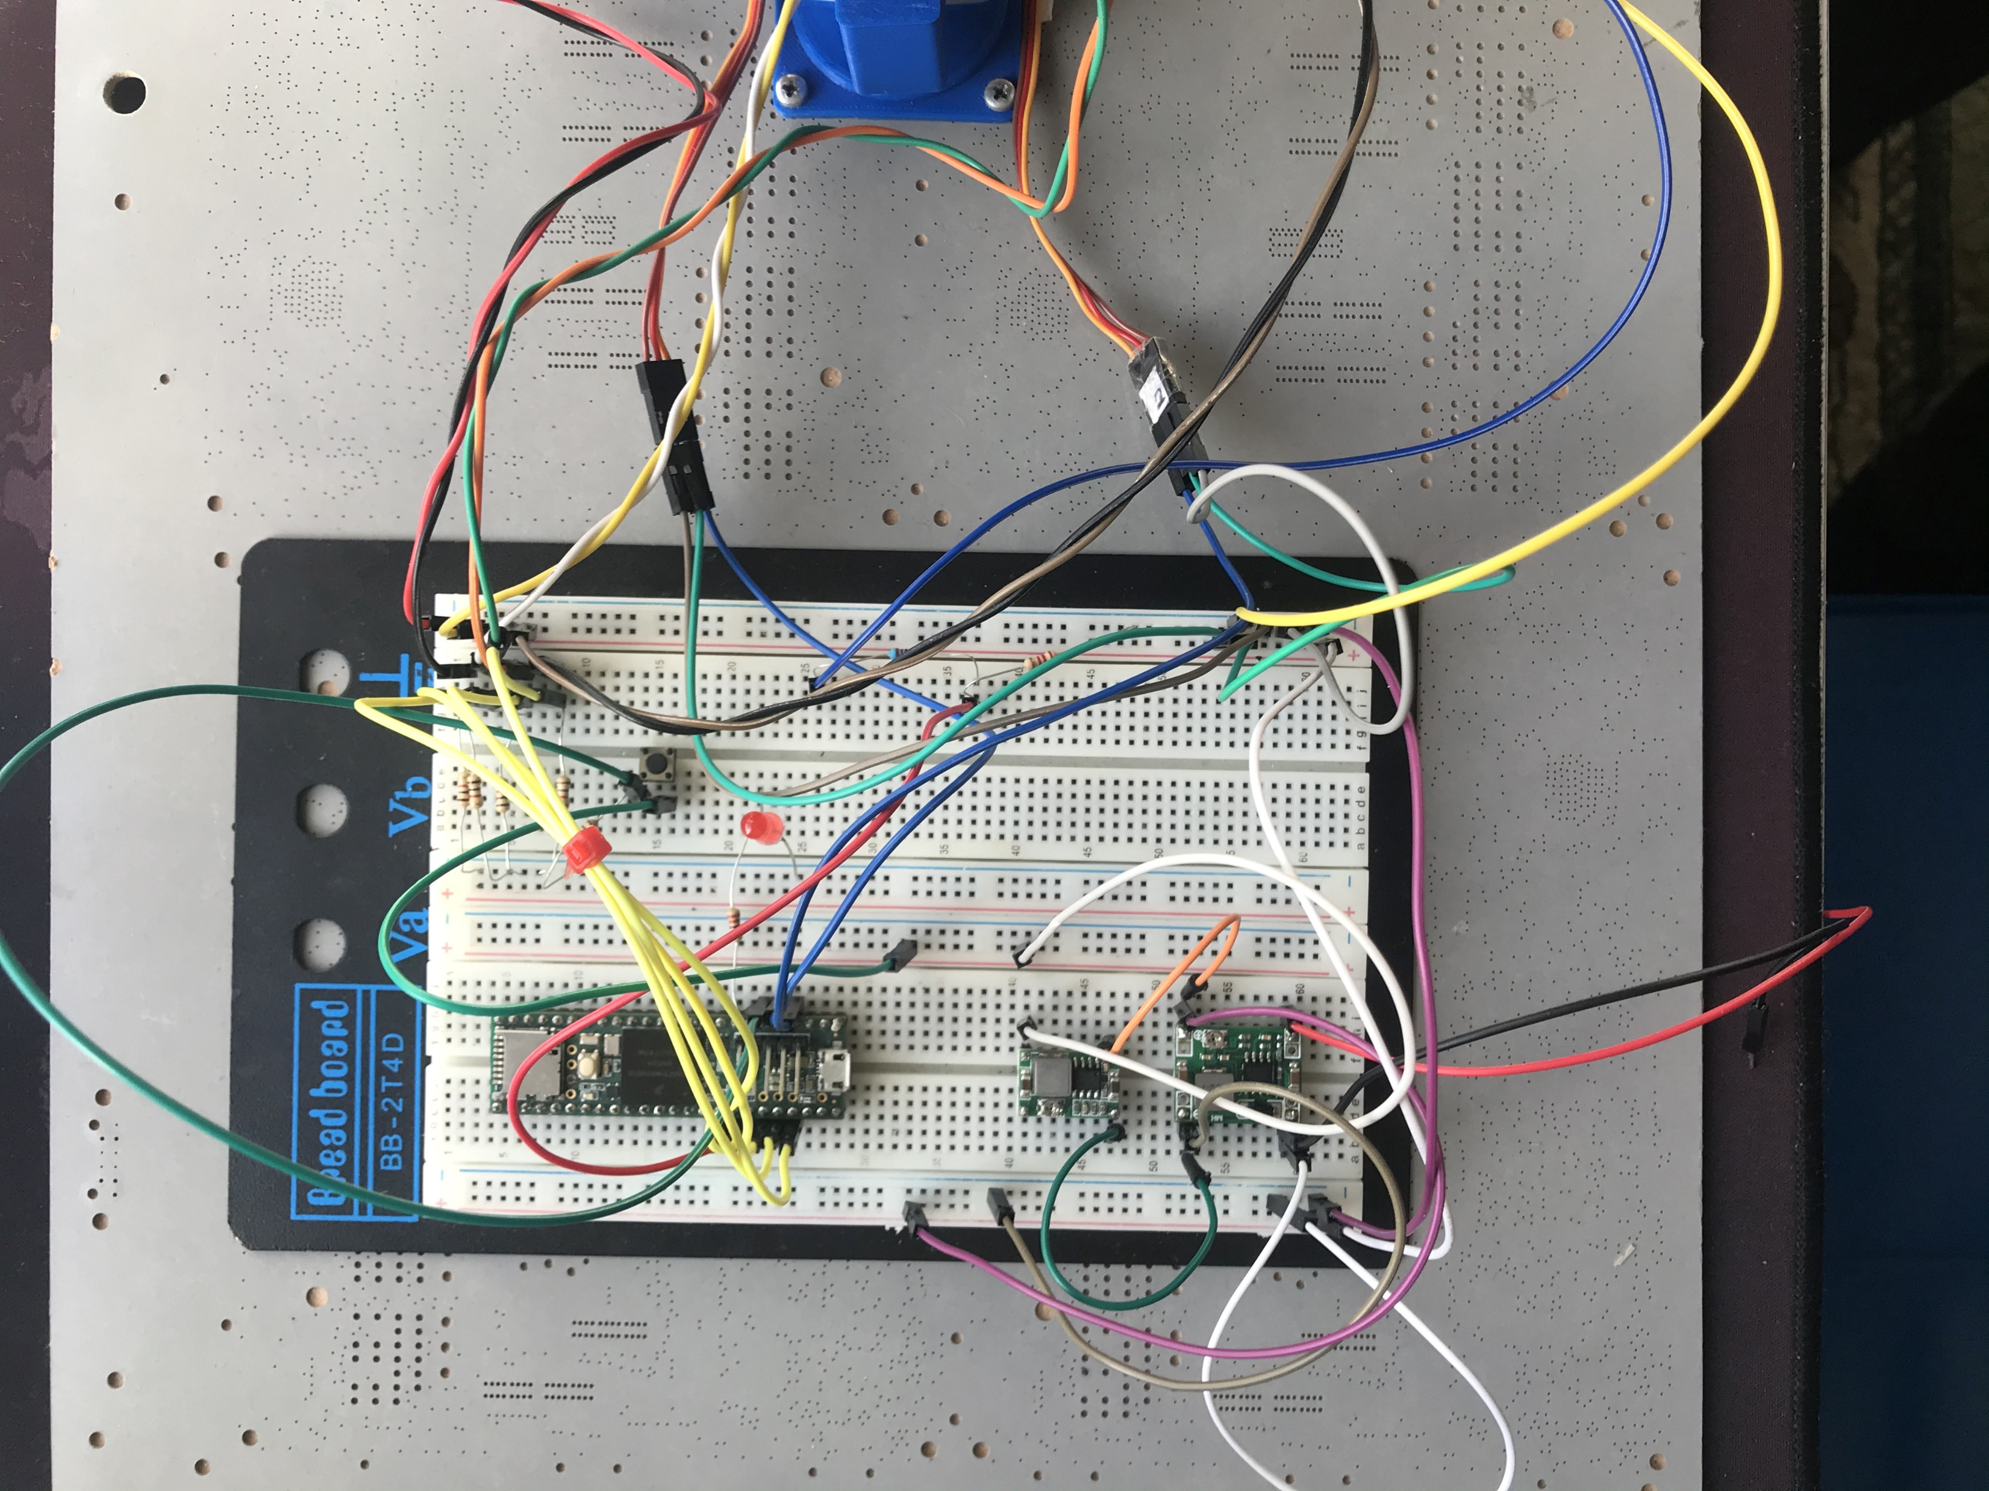
Montaj ve Test Aşamaları(1/2)
Güneş panellerinin çıkış gerilimleri lamba ile test edilmiştir.
Sistemi besleyen pil ile regülatör devresi çıkış voltajı ayarlandı.
Mikrokontrolcüye tüm elektronik parçalar teker teker takılarak testleri yapılarak birleştirilmiştir.
Sunucu: Hüseyin SERTKAYA
EEM-419 Mikroişlemciler Final Sunumu || Grup: II-11
7/10

Slide 8
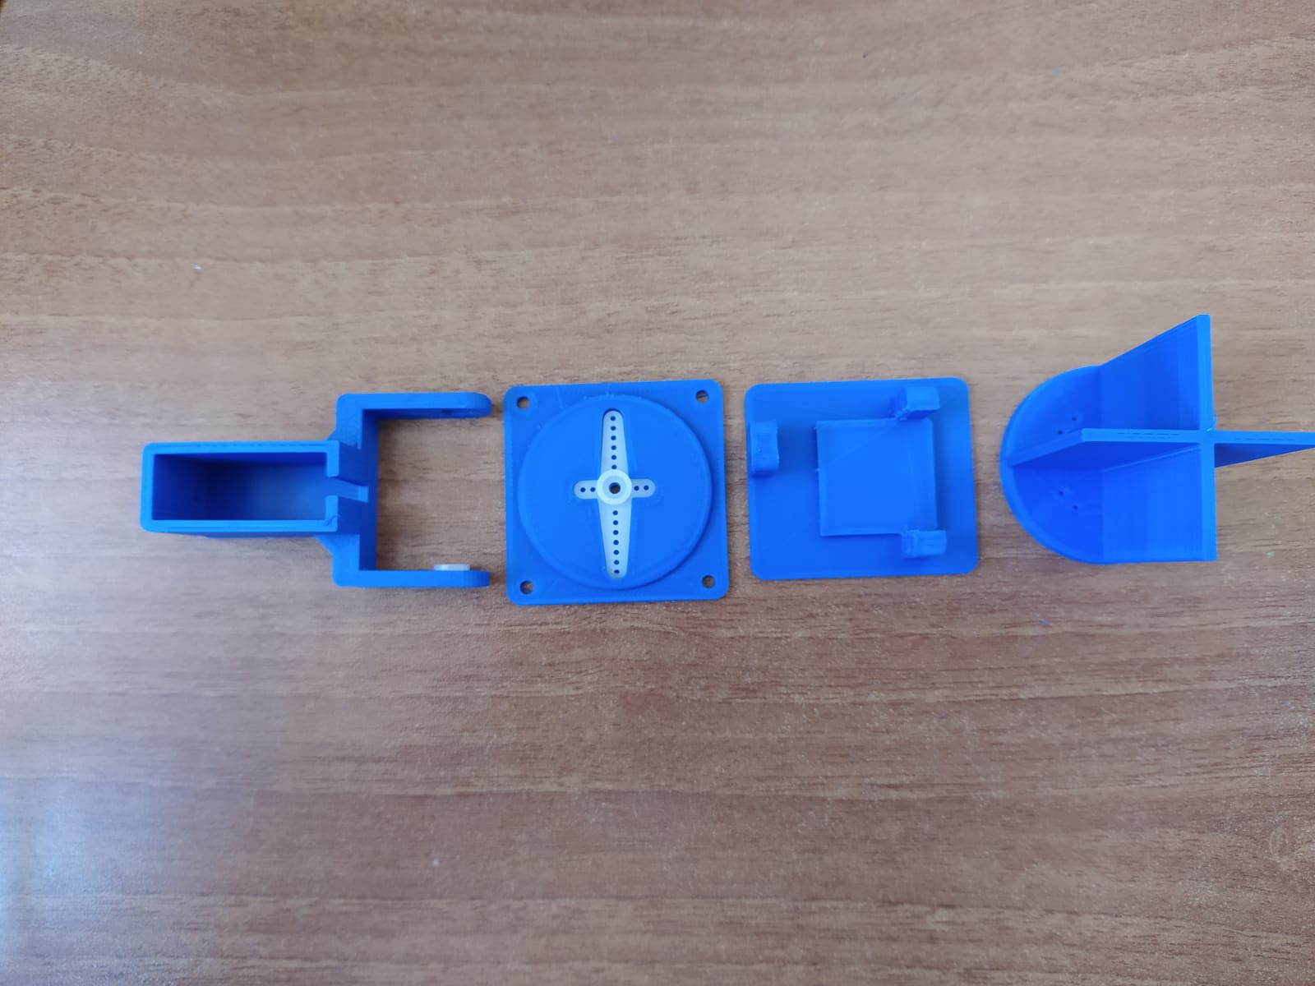
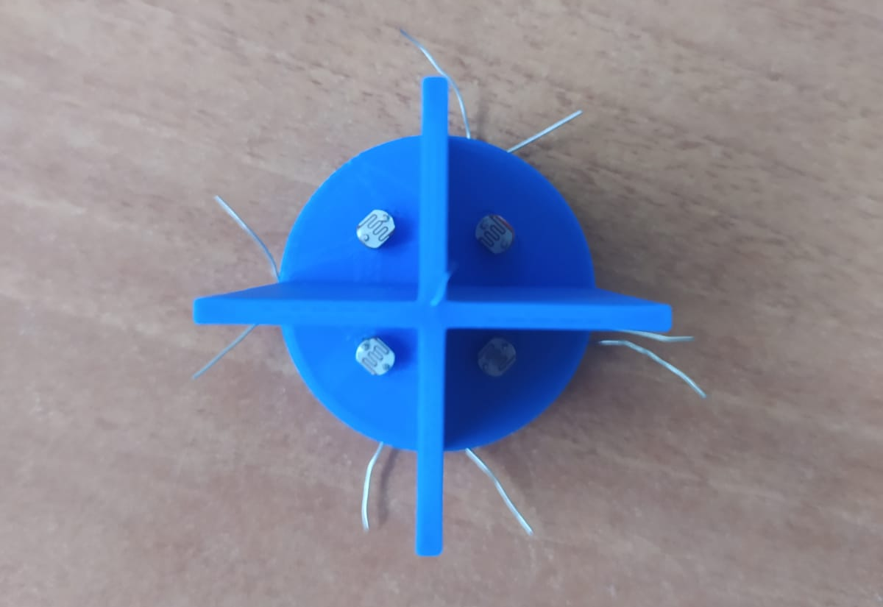
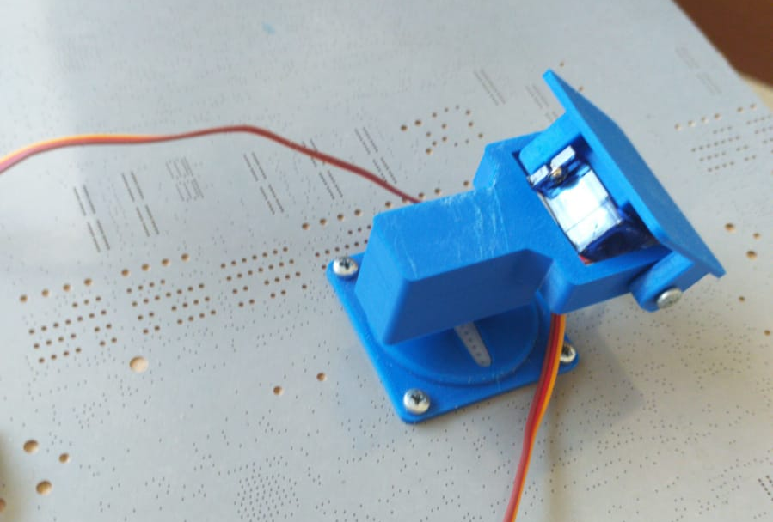
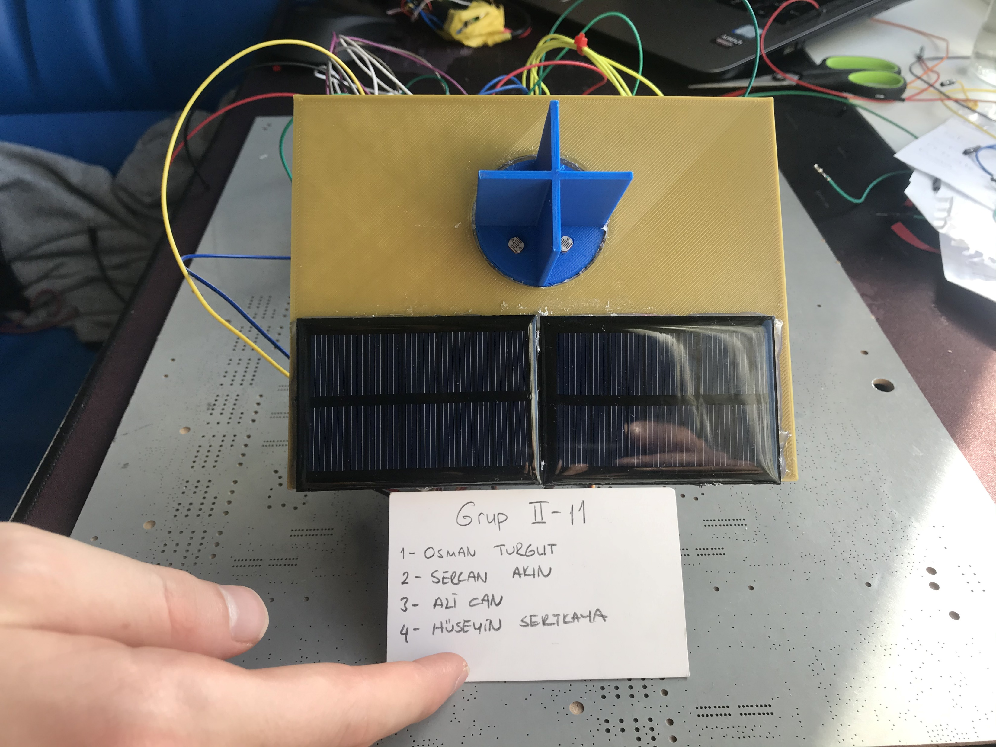
Montaj ve Test Aşamaları(2/2)
Mekanik parçaların üretimi 3D Printer ile gerçekleştirilmiştir.
LDR’lerin mekanik
parçaya montajı
yapılmıştır.
Servo motorlar mekanik
parçaya montajı
yapılmıştır.
Güneş panelleri paralel bağlanarak mekanik parçaya montajı gerçekleştirilmiştir.
Sunucu: Hüseyin SERTKAYA
EEM-419 Mikroişlemciler Final Sunumu || Grup: II-11
8/10

Slide 9
Sonuçlar ve Yorumlar
Yapmış olduğumuz testler sonucunda eşit panel yüzeyine sahip sabit güneş paneli ile güneş takibi yapan projemiz arasında 25 Türk Lirası kadar(Servo ve LDR kaynaklı) kadarlık bir fiyat farkı olduğu gözlemlenmiştir.
Enerji verimlerini kıyaslayacak olursak %5-%7’lik verim farkı ile güneş takip sistemli projemizin öne çıktığı gözlemlenmiştir.
Projemizde kullanılan komponenetler yaklaşık 600 Türk Lirası değerindedir.
Verilerimizin kaybolmaması için SD karta yazdırıldığını belirtmiştik. Bunun yanı sıra toplanan veriler ‘Arduino IDE’si kullanılarak seri port ekranında yazdırılmıştır.
SD kartta yazdırılan bilgiler ile projemizin çalışma saatleri içinde gün saat verim analizi yapılmıştır. Ayrıca sisteme eklenebilecek bir haberleşme modülü ile gerçek zamanlı pillerin doluluk durumları kontrol edilebilir. Bu sayede bir çok hareketli takip sistemi kurularak veriler merkezi bir yerde depolanabilir ve uzun vade de güneş tarlaları kurulabilir.
Sunucu: Sercan AKIN
EEM-419 Mikroişlemciler Final Sunumu || Grup: II-11
9/10

Slide 10
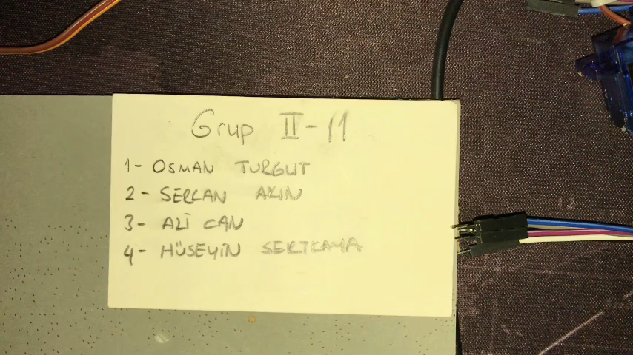
Deneme Sürüşü
Sunucu:
EEM-419 Mikroişlemciler Final Sunumu || Grup: II-11
10/10

